Slide 1


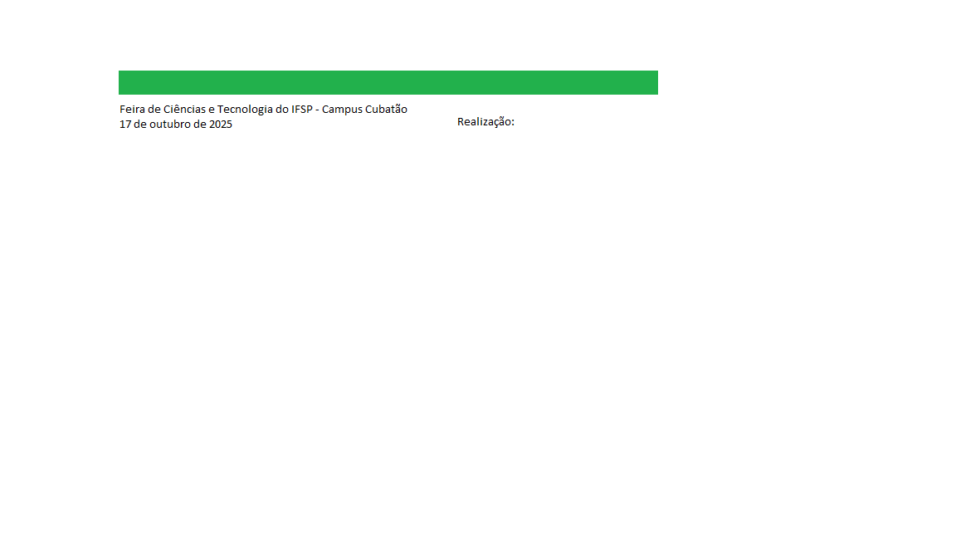

TÍTULO: VERDANA NEGRITO 54 CAIXA ALTA
Nome completo do autor 1 em Verdana 28 negrito, Nome completo do autor 2 em Verdana 28 negrito, Nome completo do autor 3 em Verdana 28 negrito … (nomes de todos alunos e orientadores separados por vírgula)
Nome da Instituição em Verdana 28 negrito
E-mails de todos autores/as em Verdana 24, separados por ponto-e-vírgula
INTRODUÇÃO
O título de cada seção será em Verdana 32 negrito e caixa alta, sempre alinhado à esquerda. Sugestões de seções: Introdução, Objetivos, Metodologia, Resultados, Discussão, Conclusão, Referências, Agradecimentos.
SEÇÃO
O texto do banner será em Verdana 24, alinhamento justificado e espaçamento 1,5. Tudo já está configurado neste arquivo que você está editando.
SEÇÃO
As figuras devem estar em alta resolução.
As legendas das figuras e/ou tabelas (exemplo: FIGURA 1), devem estar com fonte Verdana 24 e centralizadas. As figuras e tabelas obtidas de referências bibliográficas deverão apresentar a fonte. Para as tabelas as legendas devem ser apresentadas na parte superior e para as figuras, na parte inferior.
FIGURA 1: Arquitetura interna do ASCS
FONTE: SANTOS, 2002.
INTRODUÇÃO
O título de cada seção será em Verdana 32 negrito e caixa alta, sempre alinhado à esquerda. Sugestões de seções: Introdução, Objetivos, Metodologia, Resultados, Discussão, Conclusão, Referências, Agradecimentos.
SEÇÃO
O texto do banner será em Verdana 24, alinhamento justificado e espaçamento 1,5. Tudo já está configurado neste arquivo que você está editando.
SEÇÃO
As figuras devem estar em alta resolução.
As legendas das figuras e/ou tabelas (exemplo: FIGURA 1), devem estar com fonte Verdana 24 e centralizadas. As figuras e tabelas obtidas de referências bibliográficas deverão apresentar a fonte. Para as tabelas as legendas devem ser apresentadas na parte superior e para as figuras, na parte inferior.
REFERÊNCIAS
SANTOS, Bruno A. Aspectos conceituais e arquiteturais para a criação de linhagens de agentes de software cognitivos e situados. 2003. 130f. Dissertação (Mestrado em Tecnologia — Manufatura Integrada por Computador) — Centro Federal de Educação Tecnológica de Minas Gerais, Belo Horizonte, 2003.

